Slide 1
Fucapi
Ciência da Computação
DESENVOLVIMENTO DE UM SISTEMA DE APOIO PARA PACIENTES DIAGNOSTICADOS COM AFASIA
Orientador: Elizamary Nascimento, Msc.
Coorientador: Márcio Piedade Palheta, Msc.
Graduando: Edson de Souza Jr.

Slide 2
Introdução
A fala é um dos meios de comunicação mais antigos e importantes existente, sendo um dos principais meios de troca de informações (Santos, 2013);
A comunicação, principalmente em se tratando da fala, pode ser comprometida por vários tipos de distúrbios.
Alguns desses distúrbios podem ser congênitos (vindos de nascença) ou adquiridos, através de traumas ou doenças (Arruda; Reis; Fonseca, 2014).

Slide 3
Introdução
O AVC (Acidente Vascular Cerebral) é considerado uma das principais moléstias que afetam a fala e a comunicação, causando incapacitação parcial ou total de comunicação do indivíduo acometido (Evans, 2013);
Dados revelam que em escala global, o AVC é a segunda maior causa de mortes, ficando atrás dos problemas cardíacos (Evans, 2013).
Dentre os distúrbios mais comuns causados por AVC, encontra - se a Afasia (e seus tipos) (Michelino; Caldana, 2005):

Slide 4
Introdução
Afasia: As afasias são distúrbios que afetam os aspectos de conteúdo, forma e uso da linguagem (oral e/ou escrita), como sendo consequência de lesão cerebral. Trata - se de uma dificuldade do paciente em lidar com elementos linguísticos (BRASIL - Cartilha de Reabilitação de pessoas com AVC, 2013a, p.37).
Tratamento: Consiste em uma série de exercícios, visando a condição do paciente. Tais exercícios trabalham aspectos usados na comunicação, como memória, análise, percepção e cálculo (Limongi, 2010).

Slide 5
Figura 1 - Exemplos de exercícios usados no tratamento da Afasia

Slide 6
Problema
Várias aplicações foram desenvolvidas para computadores, para web e para dispositivos antigos, sendo que não foram portados para dispositivos móveis atuais (Ramsberger; Messamer - 2014) .
Muitas aplicações utilizadas no tratamento não são puramente criadas visando o público que incorpora pacientes com sequela de AVC, onde o fonoaudiólogo tem que adaptar o uso de tais aplicativos ao tratamento (Ramsberger; Messamer - 2014).
Grande gama de exercícios feitos de forma manual, através de fichas de papel, jogos educativos, livros, etc (Limongi, 2010).

Slide 7
Figura 2 - Aplicações antigas usadas no tratamento de distúrbios da fala

Slide 8
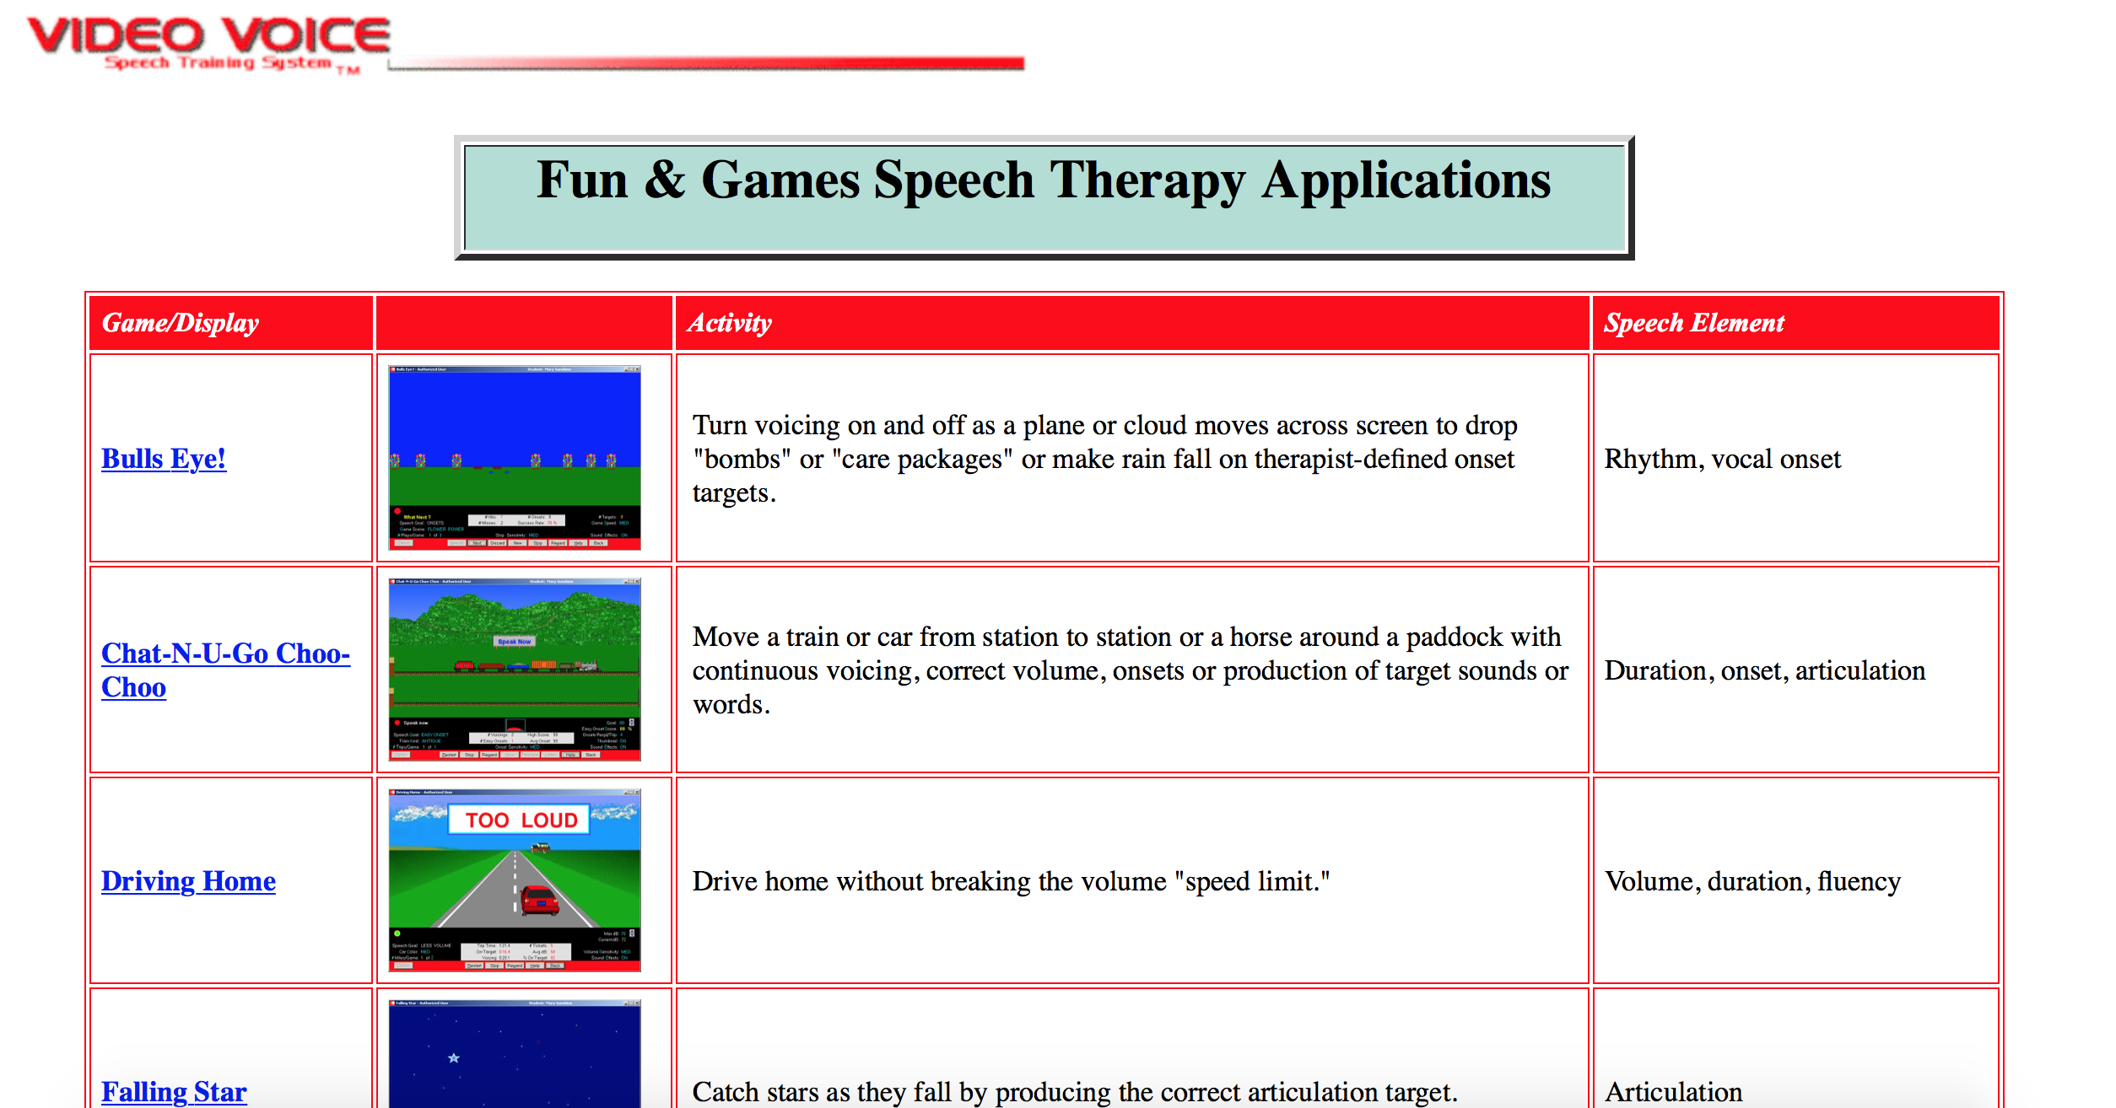
Figura 3 - Site antigo com aplicativos para o tratamento da fala

Slide 9
Objetivo
Elaboração de uma aplicação que possa ser usada no tratamento de pessoas diagnosticadas com Afasia, auxiliando fonoaudiólogo nos exercícios práticos que serão realizados com o paciente.
Realizar todo o levantamento bibliográfico acerca do tema abordado no trabalho;
Levantar os métodos de tratamentos utilizados na fonoaudiologia a fim de verificar como os mesmos poderiam ser “portados” para um aplicativo (estudo etnográfico e CBL);
Avaliar a ferramenta desenvolvida por meio de cenário real, em conjunto com um profissional fonoaudiólogo e pacientes.

Slide 10
Metodologia
Revisão da Literatura
CBL
Levantamento de Requisitos
Elaboração do MVP
Tipos de Afasia
Tipos de tratamento
Estudo etnográfico
Use Story
Seleção das
funcionalidades
Prototipação telas
Testes com usuário
Desenvolvimento

Slide 11
A aplicação - Considerações Iniciais
A aplicação foi pensada e desenvolvida para que o fonoaudiólogo use em conjunto com o paciente durante o atendimento.
As funcionalidades foram implementadas com base no que foi levantado durante pesquisa e também com base em indicações de profissionais da área de fonoaudiologia.
Aplicação desenvolvida a priori somente para iPad. Ela também não está disponível para download na App Store.
A aplicação foi desenvolvida pensando no público brasileiro.

Slide 12
A aplicação - Fluxo Básico
Fale o nome
(Exercício 1)
Configurações
(Exercício 1)
Tela Inicial
Seleção Cenas
(Exercício 2)
Encontre Objetos
(Exercício 2)
Tela de Estatísticas
Escreva o nome
(Exercício 3)

Slide 13
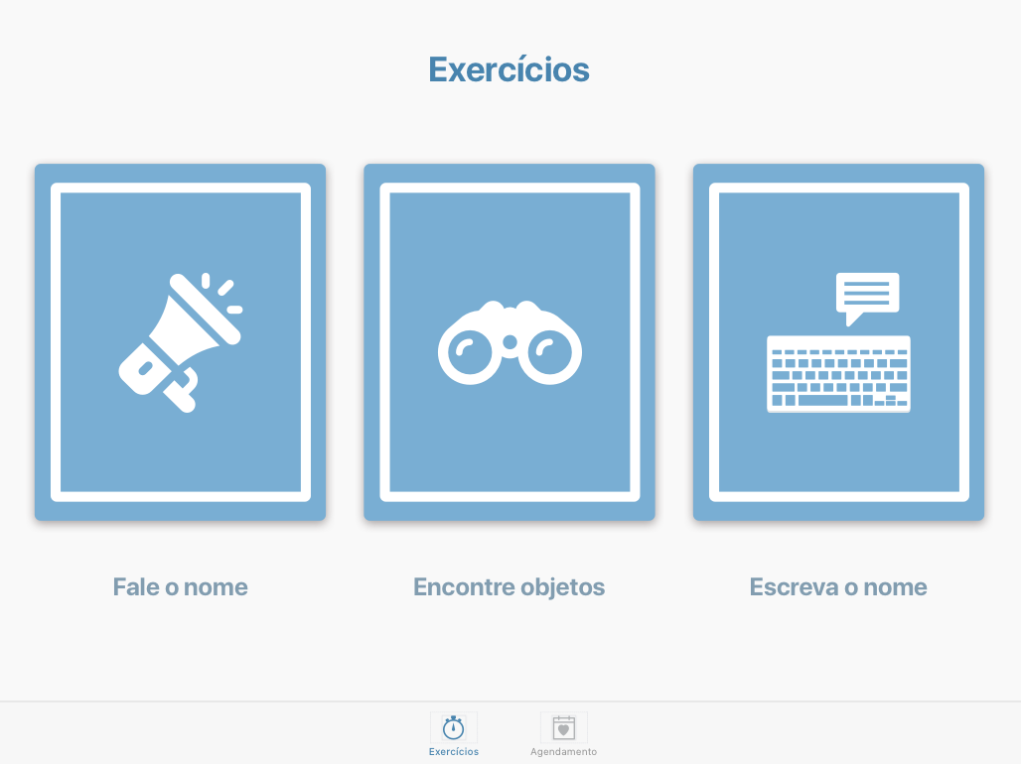
A aplicação - Menu principal
Figura 4 - Menu principal da aplicação (MVP)

Slide 14
Exercício 1: Fale o nome - Seleção
Figura 5 - Menu principal - Seleção do exercício 1 (Fale o nome)

Slide 15
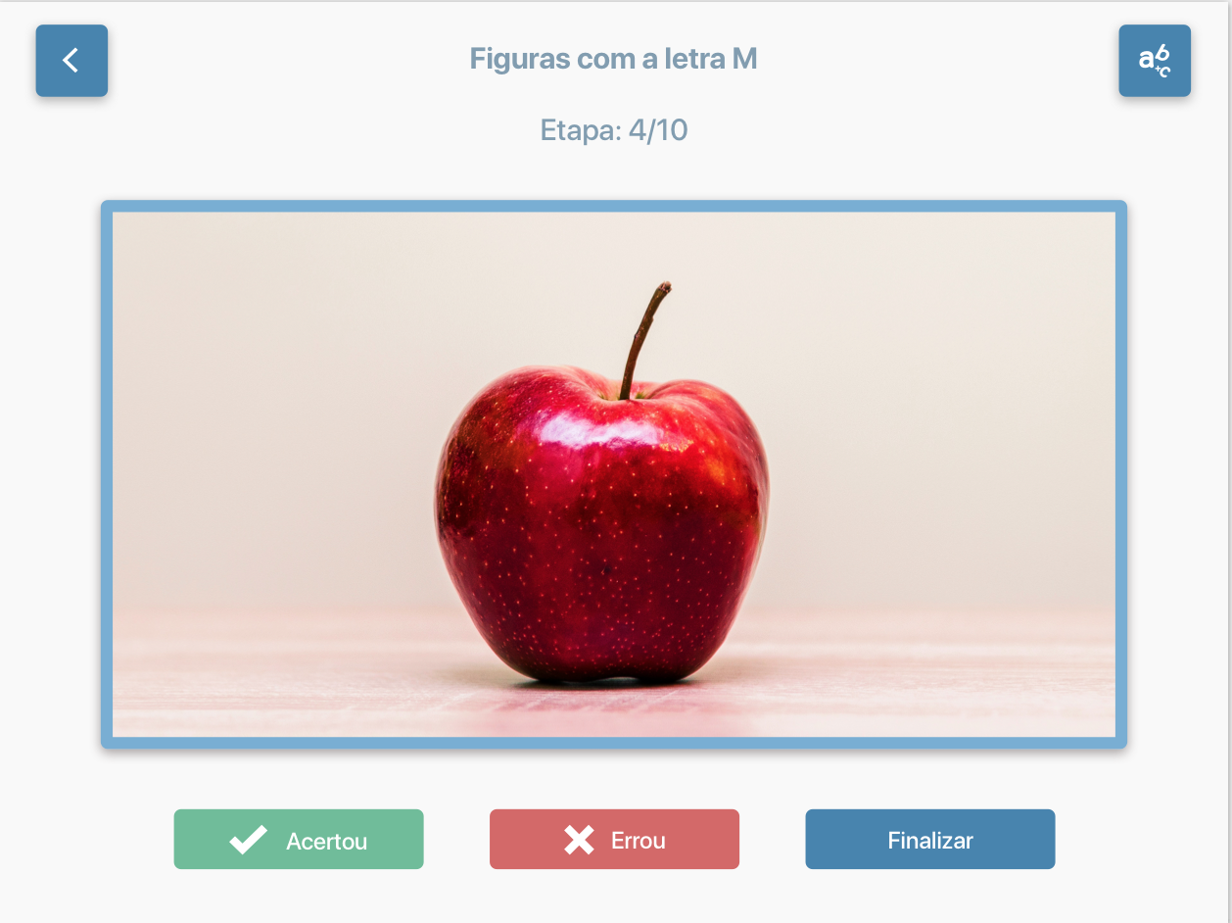
Exercício 1: Fale o nome
Figura 6 - Exercício de falar o nome das imagens

Slide 16
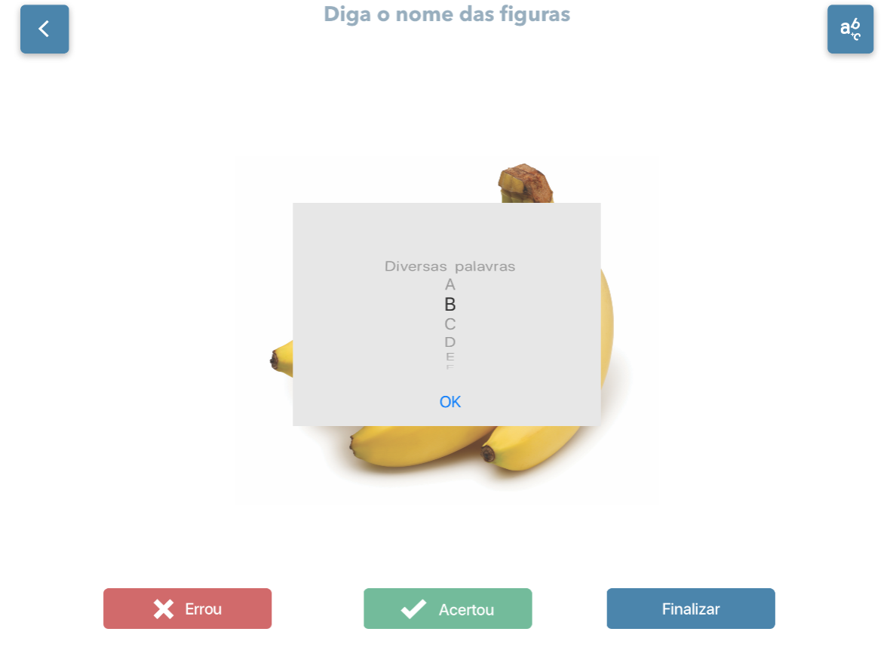
Exercício 1: Configurações
Figura 7 - Configurações do Exercício 1 (Fale o nome)

Slide 17
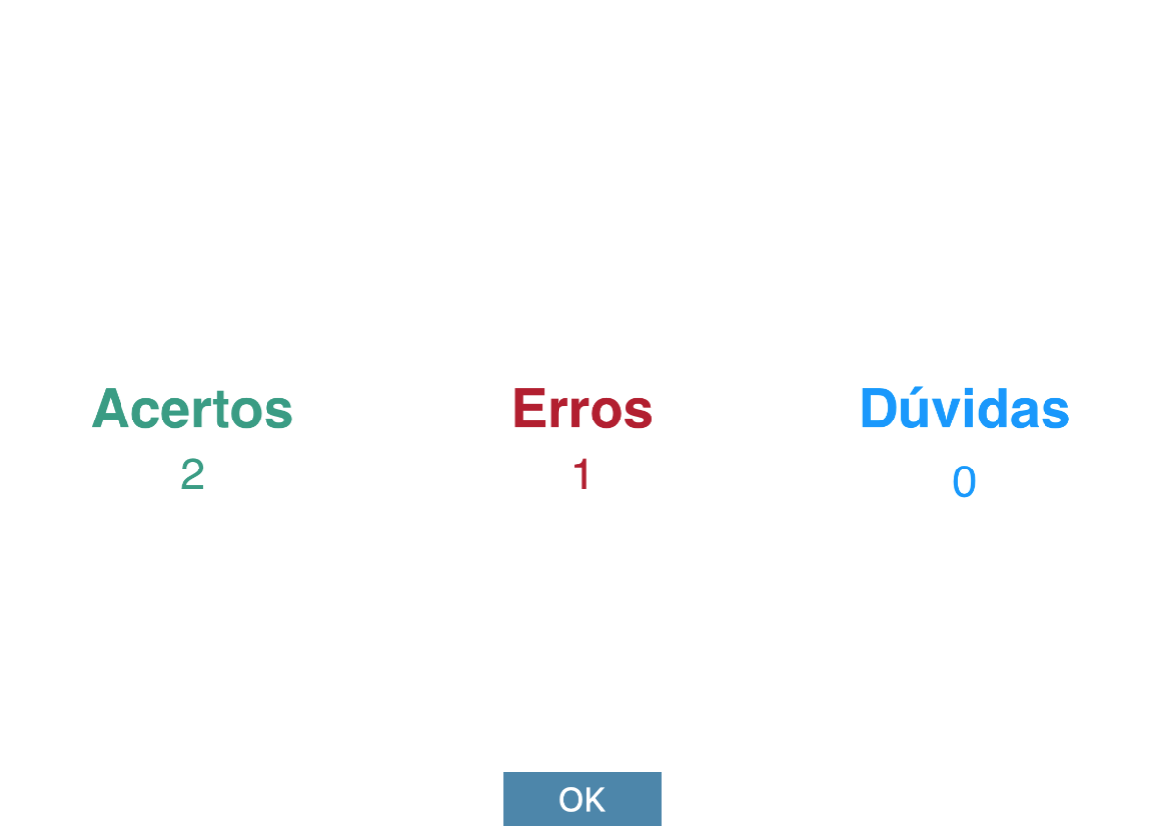
Exercício 1: Estatísticas
Figura 8 -Tela de estatísticas do Exercício 1 (Fale o nome)

Slide 18
Exercício 2: Encontre Objetos- Seleção
Figura 9 - Menu principal - Seleção do exercício 2 (Encontre objetos)

Slide 19
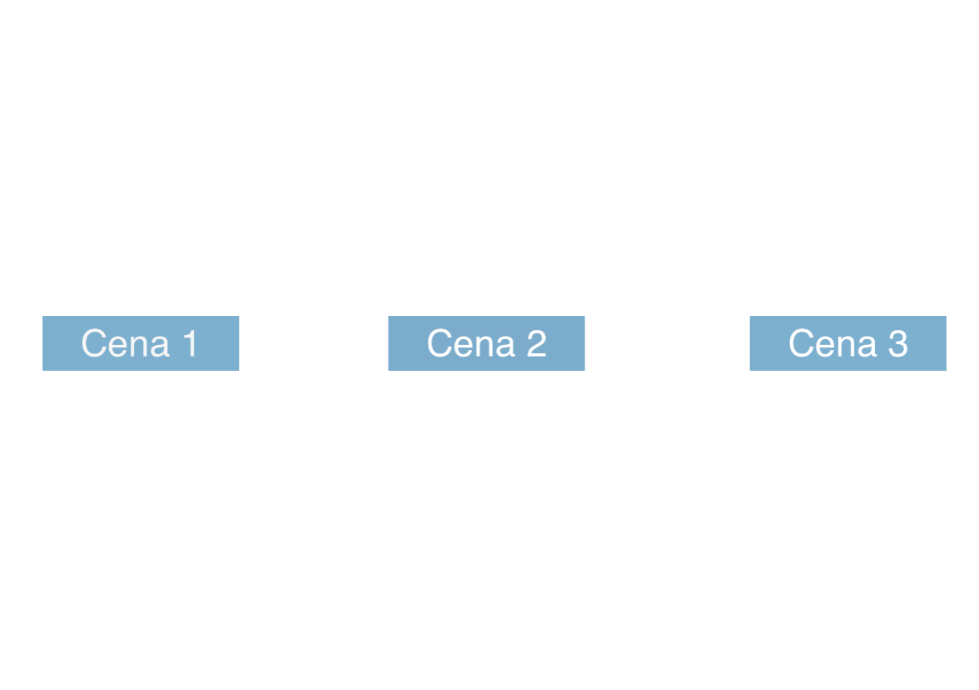
Exercício 2: Encontre Objetos - Seleção Cenas
Figura 10 - Seleção de cenas do Exercício 2 (Encontre Objetos)

Slide 20
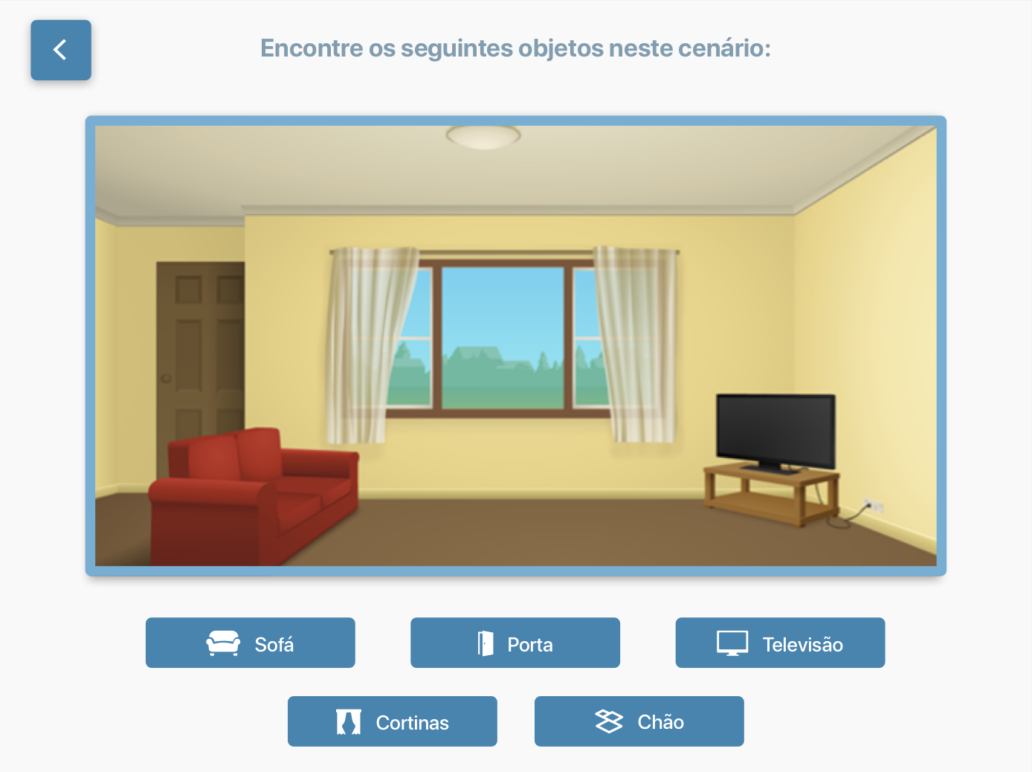
Exercício 2: Encontre Objetos
Figura 11 - Exercício para encontrar coisas

Slide 21
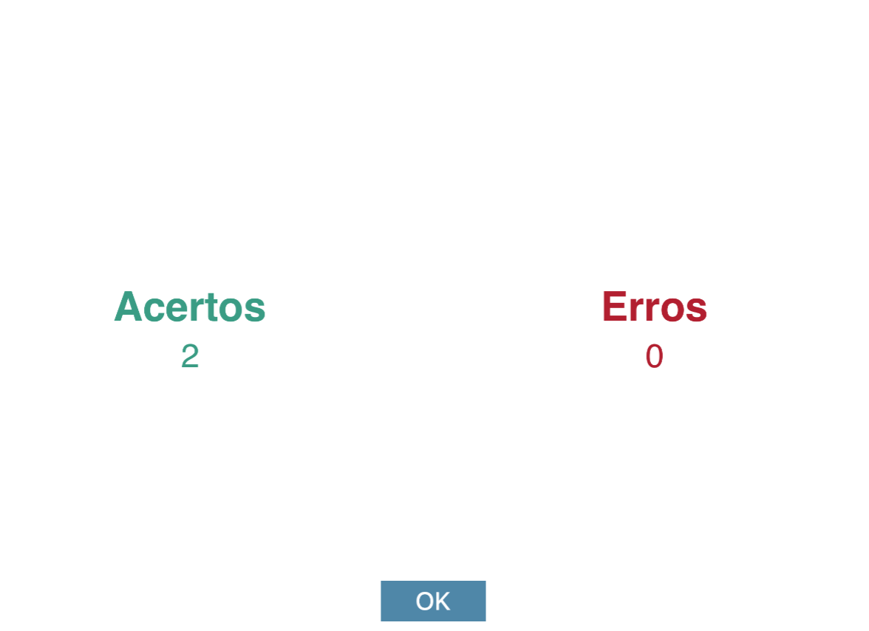
Exercício 2: Estatísticas
Figura 12 -Tela de estatísticas do Exercício 1 (Encontre objetos)

Slide 22
Exercício 3: Escreva o Nome - Seleção
Figura 13 - Menu principal - Seleção exercício 3 (Escreva o nome)

Slide 23
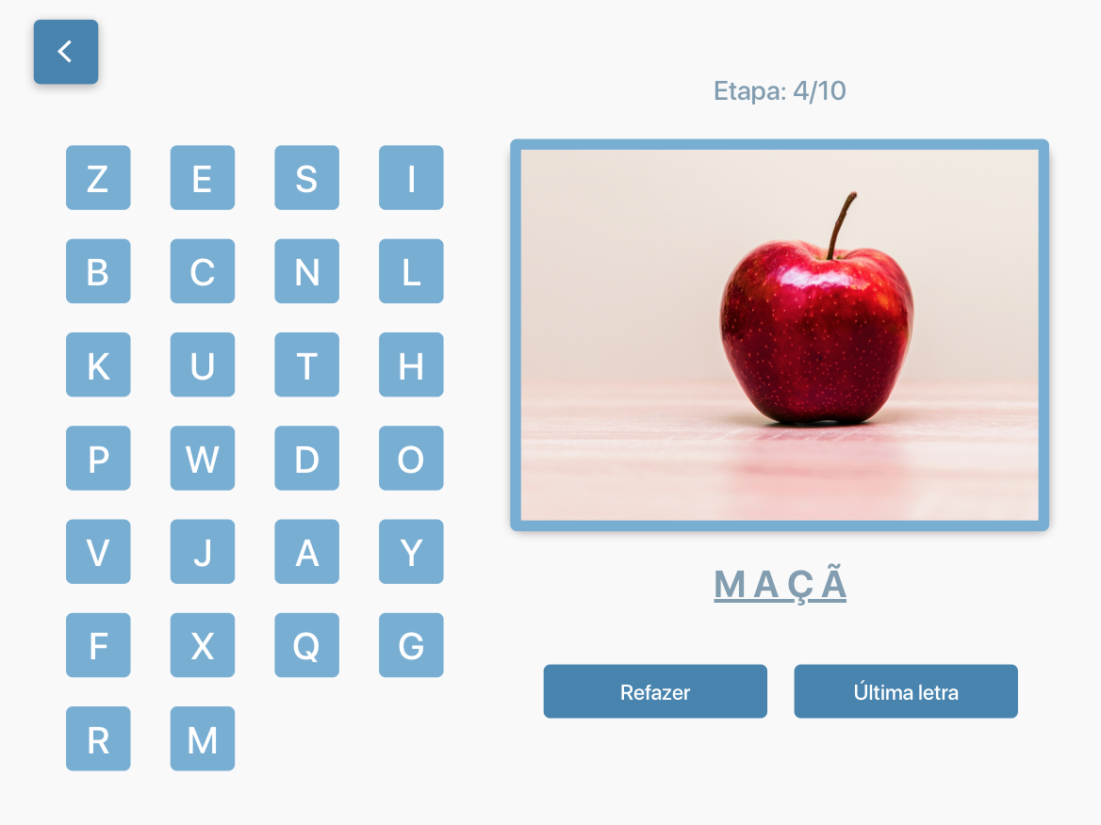
Exercício 3: Escreva o Nome
Figura 14 - Exercício para escrever o nome das figuras

Slide 24
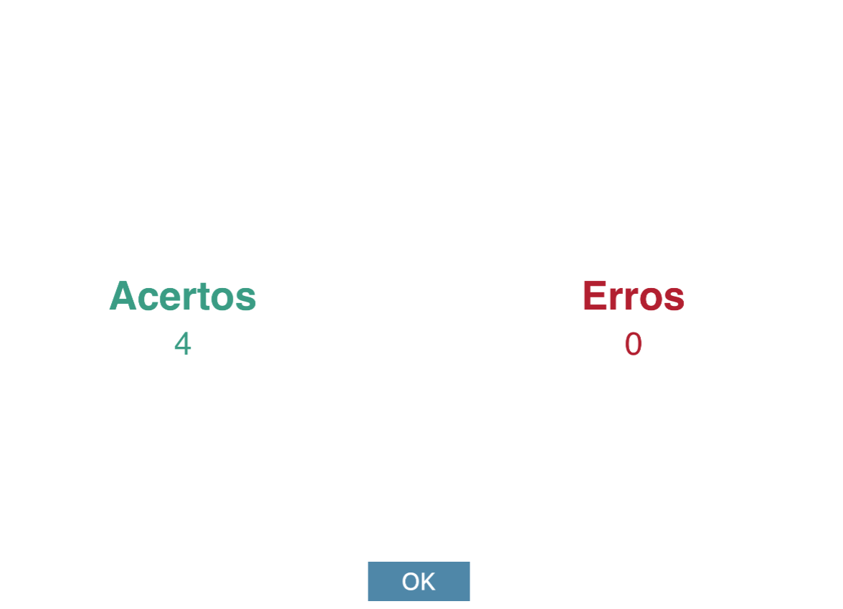
Exercício 3: Estatísticas
Figura 15 -Tela de estatísticas do Exercício 1 (Escreva o nome)

Slide 25

Testes
Tipo de teste: Teste de usuário
Fonoaudiólogo
10 Pacientes
Ambos os sexos
Afasia por AVC
Diversos tipos Afasia
Fale o nome
Encontre objetos
Escreva o nome

Slide 26
Testes
Foram averiguados no teste:
Facilidade de uso
Aceitação do público
Correlação de Métodos
Dificuldades do usuário
Fluxo do app conciso
A aplicação poderá ser
útil?
Pacientes se sentem
a vontade?
Os exercícios dispostos
“fogem” daquilo que já é
aplicado?

Slide 27
Resultados
Positivo
Negativo
Exercícios seguiam a metodologia usada no tratamento, segundo fonoaudiólogo.
Poucos exercícios.
Necessidade de realização de ajustes em alguns pontos do aplicativo (alguns pontos precisam “melhorar a usabilidade”).
Aplicativo com boa aceitação por parte de todo o público.
Facilidade de uso.

Slide 28
Trabalhos futuros
Pontos a serem feitos futuramente:
Aumentar o número de variações dos exercícios já existentes.
Mais exercícios, focando em outros aspectos do tratamento.
Funcionalidade para manter um registro do paciente, com informações de contato e endereço, um pequeno prontuário e agenda.
Versão Android.

Slide 29
Obrigado a todos!
Perguntas?
Edson de Souza Jr
eddson.jr@gmail.com

Slide 30
Referências
Santos, Maria C. Souza. Dissocie - Aplicativo de Apoio a Fonoaudiologia para Dispositivos Móveis. Marilia, 2013.
Arruda, João Sigefredo; Reis, Francisco Prado; Fonseca, Vânia. Avaliação da Linguagem após Acidente Vascular Cerebral em Adultos no Estado de Sergipe. CEFAC, 2014.
Michelino, Cibele R. da Silva; Caldana, Magali de L. Grupo de Orientação Fonoaudiológico aos Familiares de Lesionados Cerebrais Adultos. CEFAC, 2005, vol7, n. 2, p. 137-148.
Evans, Luciane. Crescem no Brasil mortes por AVC entre 15 e 34 anos. Disponível em: http:// www.em.com.br/app/noticia/tecnologia/2013/02/27/interna_tecnologia,353287/crescem-no-brasil- mortes-por-avc-entre-15-e-34-anos.shtml. Acessado em: 23/09/2016.
Brasil. Ministério da Saúde. Diretrizes de Atenção à Reabilitação da Pessoa com Acidente Vascular Cerebral. Brasília, 2013.
Kunst, Letícia R. et al. Eficácia da Fonoterapia em um Caso de Afasia Expressiva Decorrente de Acidente Vascular Encefálico. CEFAC, 2012.
Bahia, Maria M.; Chun, Regina, Yu S. Qualidade de Vida na Afasia: Diferença entre Afásicos Fluentes e Não Fluentes Usuários de Comunicação Suplementar e/ou Alternativa. Audiol Commun, 2014.

Slide 31
Referências
Souza, Pedro M. Lopes . Afasia - Como Intervir? Disponível em: http://www.psicologia.pt/artigos/ textos/A0260.pdf. Acessado em: 07/09/2016.
Aspesi, Nelson Venturella; Gobbato, Pedro Luiz. Afasia, 2016. Disponível em: https:// www.abcdasaude.com.br/neurologia/afasia. Acessado em: 14/10/2016.
Prestes, Valéria M. Martins. Afasia e Plasticidade Cerebral. CEFAC,1998.
Ramsberger, Gail; Messamer, Paula. Best Practices for Incorporating Non-Aphasia-Specific Apps into Therapy. Thieme Medical, 2014. Disponível em: https://www.thieme-connect.com/products/ ejournals/html/10.1055/s-0033-1362992. Acessado em: 10/09/2016.
Iza, Mauricio. Tecnología Computacional en Afasia. Universidad de Málaga, 2003.
Limongi, S. C. O. Tratado de Fonoaudiologia. Cap. 37 A Linguagem na Síndrome de Down. p.373. Editora Roca 2010.

